Slide 1
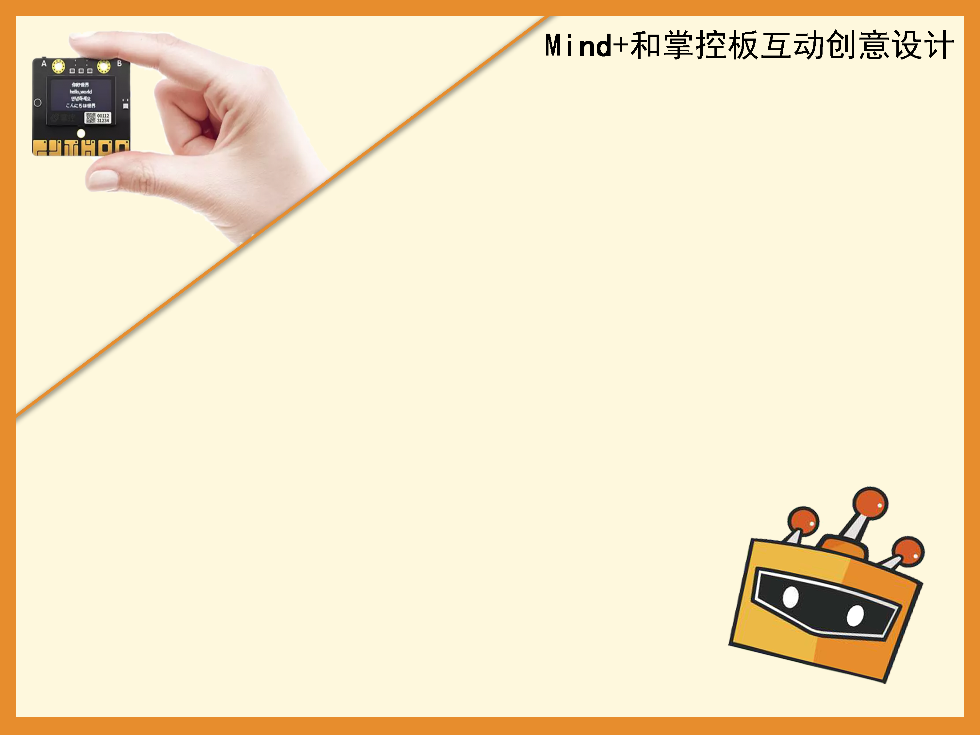
第四单元 综合创意
第15课 改编小故事

Slide 2

【情景描述】
乌鸦妈妈让小乌鸦出来找水喝。找了很久，它才发现不远处有一个水瓶，便高兴地飞了过去，稳稳地停在水瓶口，准备痛快地喝水了。可是，水瓶里水太少了，瓶口又小，瓶颈又长，乌鸦的嘴无论如何也够不着水。这可怎么办呢？
它叼来许多石子，把它们一块一块地投到水瓶里。随着石子的增多，水瓶里的水也一点儿一点儿地慢慢向上升……
终于，水瓶里的水快升到瓶口了，乌鸦总算可以喝到水了。他站在水瓶口，喝着甘甜可口的水，心里是那么痛快、舒畅。

Slide 3
任务描述
基于《乌鸦喝水》的故事，运用Mind+软件改编故事。

Slide 4
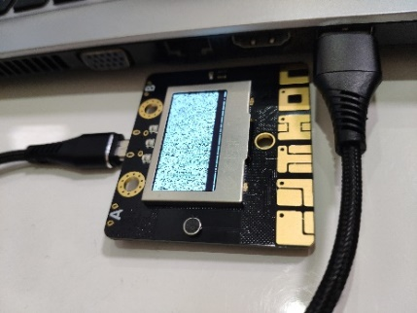

材料：
＋
掌控板、USB数据线

Slide 5


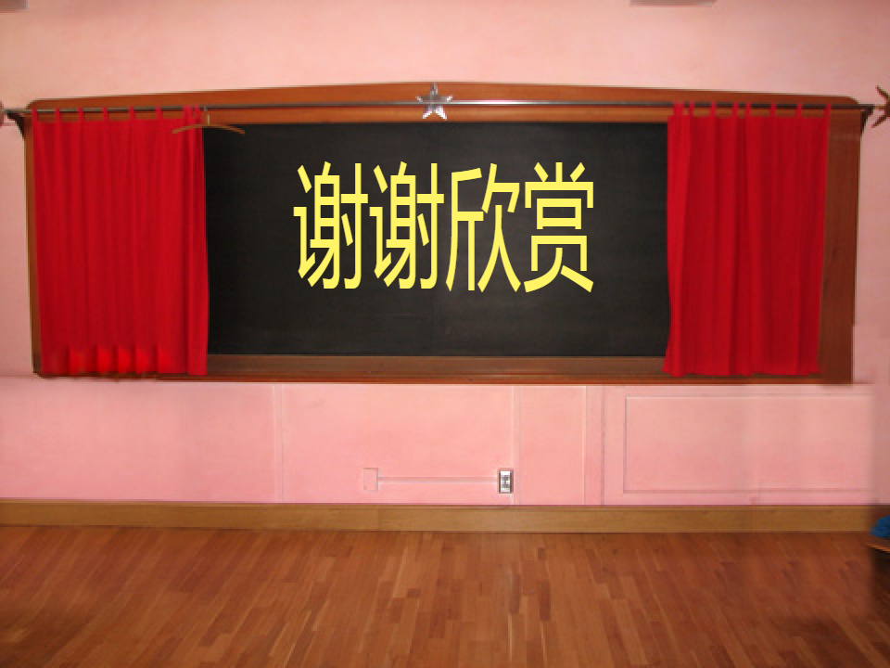
【任务一：完成“背景”设计】
上传“背景”图片，并完成背景切换的脚本 。
温馨提示：利用上传方式添加。

Slide 6
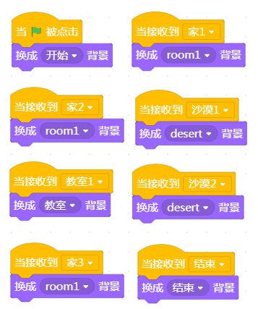
参考程序：

Slide 7
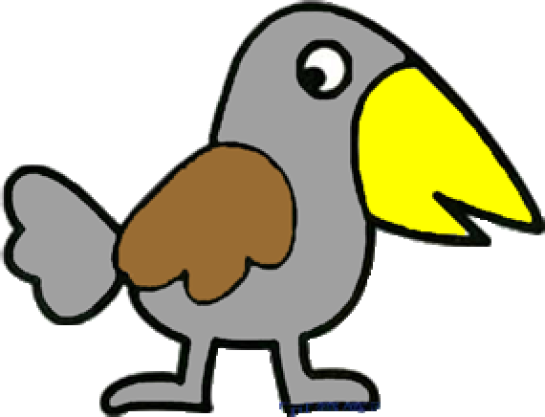
【任务二：完成“小乌鸦”脚本设计】
1.显示故事名称，摇晃掌控板开始。
2.和妈妈对话；沙漠思考是否询问妈妈。
3.按键“A”、“B”进行选择
4.触摸键“P”、“N”、“T”、“H”进行移动。
温馨提示：利用上传方式添加。

Slide 8
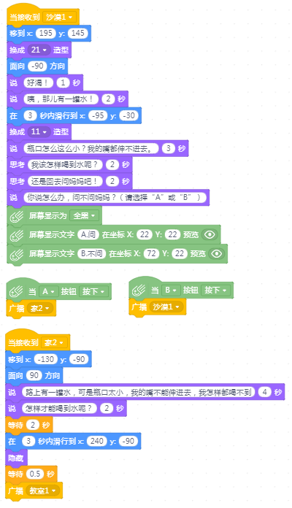
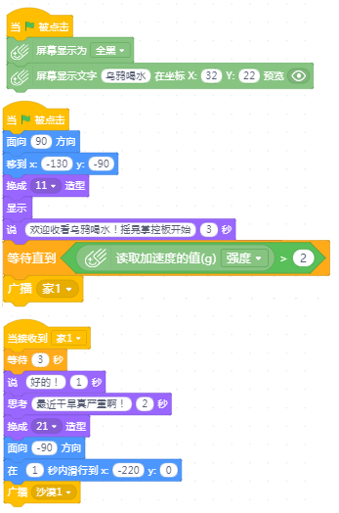
参考程序：

Slide 9
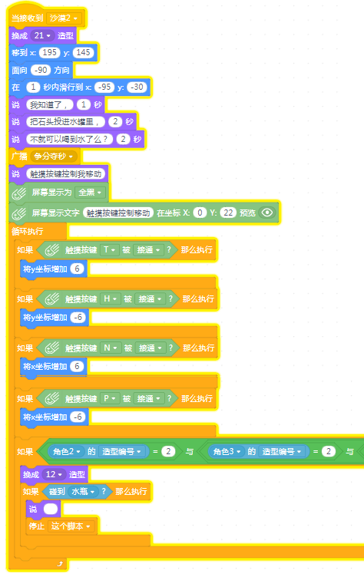
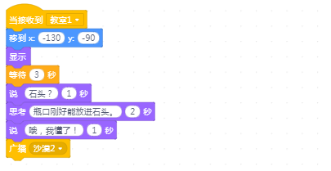
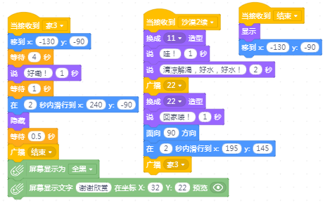
参考程序：

Slide 10

【任务三：完成“乌鸦妈妈”脚本设计】
1.让小乌鸦去找水。
2.回答小乌鸦的疑问。
温馨提示：利用上传方式添加。

Slide 11
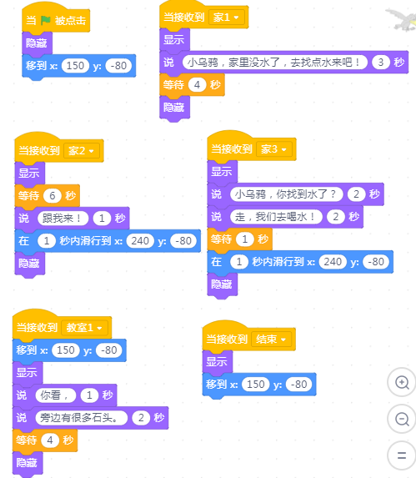
参考程序：

Slide 12

【任务四：完成“石头”脚本设计】
1.隐藏自己，接收到“沙漠”出现。
2.碰到乌鸦之后切换到造型。
3.脚本应该是一样的，可复制。
温馨提示：利用上传方式添加。

Slide 13
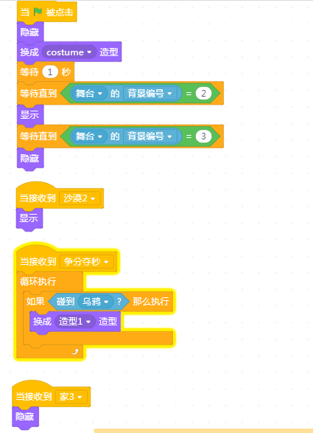
参考程序：

Slide 14

【任务五：完成“水壶”脚本设计】
1.不同情况下要隐藏和显示。
2.当接收到广播“沙漠2”之后显示，当乌鸦造型编号是4的时候表示石块已经捡完，就发送新的广播。
温馨提示：利用上传方式添加。

Slide 15
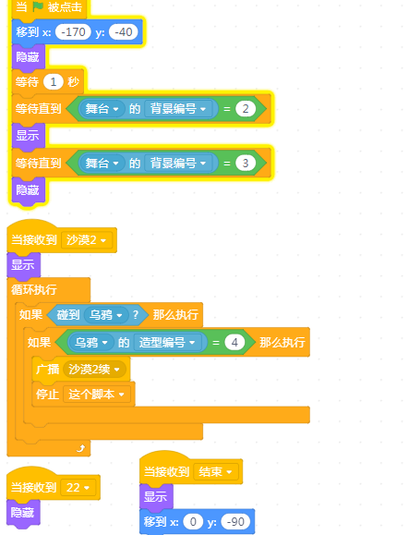
参考程序：

Slide 16
1.显示屏初始化
2.角色和舞蹈切换到初始造型
3.进入第二个场景的条件判断：加速度值强度>2，发送广播 家1
场景一：欢迎界面
场景二：家1 小乌鸦和妈妈对话
1.小乌鸦和乌鸦妈妈对话，要找水喝
2.说完，小乌鸦切换造型飞出去。到达指定的坐标位置发送广播 沙漠1
场景三：沙漠1 小乌鸦找到水
1.小乌鸦找到水遇到困难，自言自语。
2.询问选择，按下“A”键广播 家2
1.小乌鸦和乌鸦妈妈对话找到水了喝不到
2.乌鸦妈妈带小乌鸦去“教室”观察环境。广播 教室1
场景四：家2 小乌鸦和乌鸦妈妈对话
场景五：教室1 小乌鸦和乌鸦妈妈对话
1.小乌鸦和乌鸦妈妈对话，想到办法。
2. 广播 沙漠2
1.自言自语，解说操作方法
2. 触摸掌控板触摸键移动乌鸦
3.判断所有石头捡完之后广播家3
场景六：沙漠2 小乌鸦捡石头
场景七：家3 小乌鸦捡石头
1.小乌鸦把水送回家与乌鸦妈妈对话
2. 一起去喝水，广播结束

Slide 17
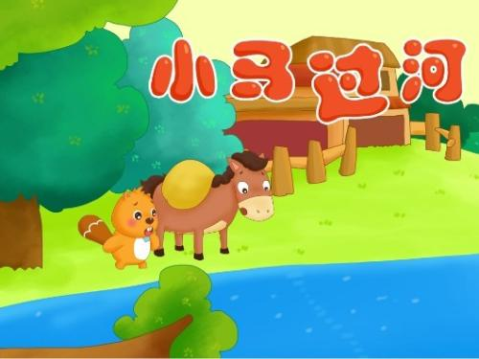
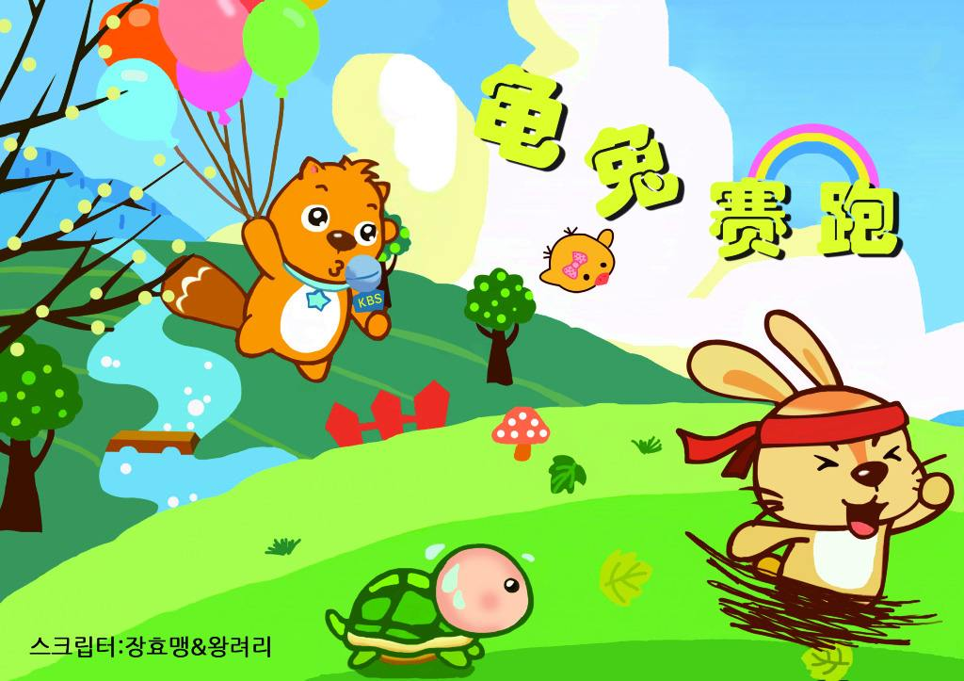
课外拓展：创意小故事

Slide 18


